Slide 2
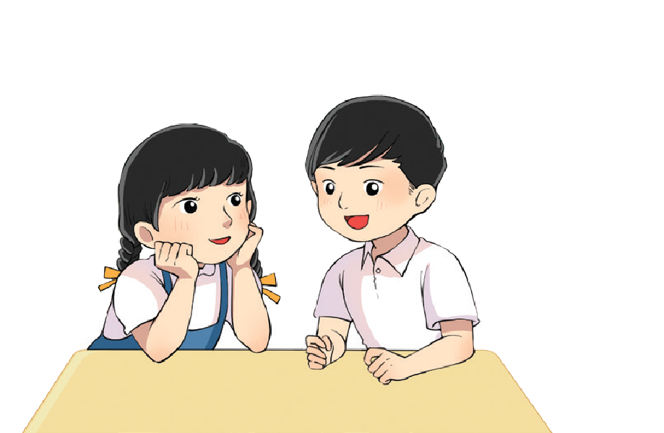
GAME LẬT MẢNH GHÉP
Luật chơi: Ẩn sau các mảnh ghép là các tờ tiền, các em hãy cùng cô lật mở từng mảnh ghép nhỏ để dự đoán mệnh giá tờ tiền nhé. Đội nào đoán nhanh nhất sẽ là đội chiến thắng.

Slide 3
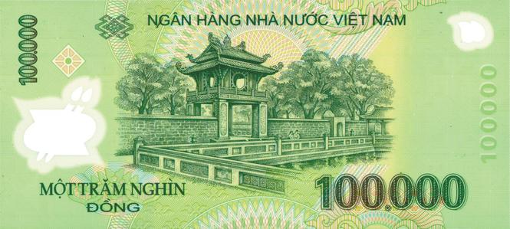
Notes:
Học trực tiếp thì cho HS giơ tay
Học online gv có thể cho hs thi đua chat trên khung chat để dễ quản lí

Slide 4
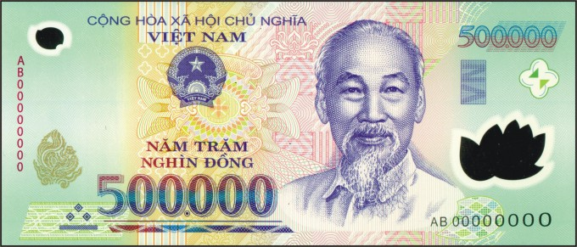
Notes:
Học trực tiếp thì cho HS giơ tay
Học online gv có thể cho hs thi đua chat trên khung chat để dễ quản lí

Slide 5
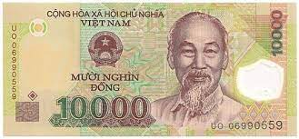
Notes:
Học trực tiếp thì cho HS giơ tay
Học online gv có thể cho hs thi đua chat trên khung chat để dễ quản lí

Slide 6
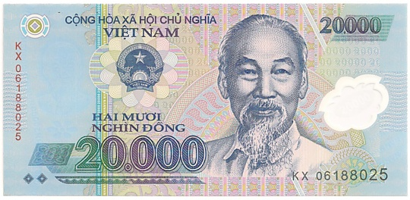
Notes:
Học trực tiếp thì cho HS giơ tay
Học online gv có thể cho hs thi đua chat trên khung chat để dễ quản lí

Slide 7
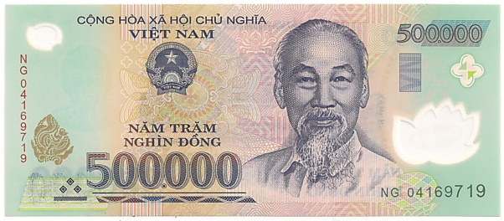
Tờ tiền Việt Nam nào hiện nay có mệnh giá nhỏ nhất, lớn nhất?

Slide 8
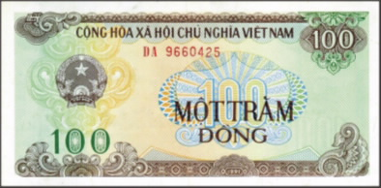
Tờ tiền Việt Nam nào hiện nay có mệnh giá nhỏ nhất?

Slide 9
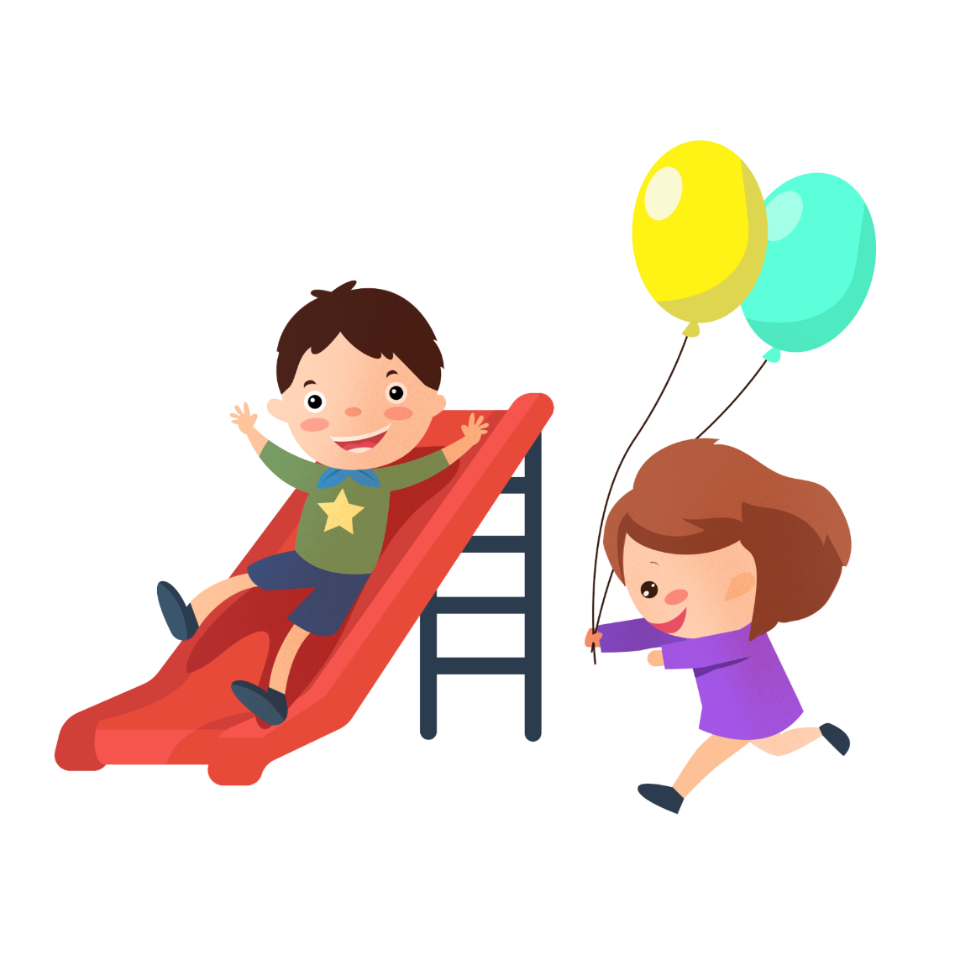

Slide 10
Nêu được vai trò của tiền.
Biết vì sao phải quý trọng đồng tiền.
Biết cách bảo quản, tiết kiệm tiền

Slide 12
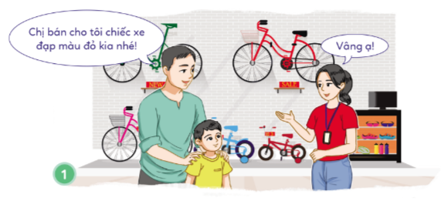
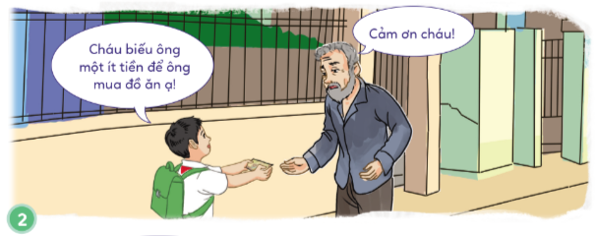
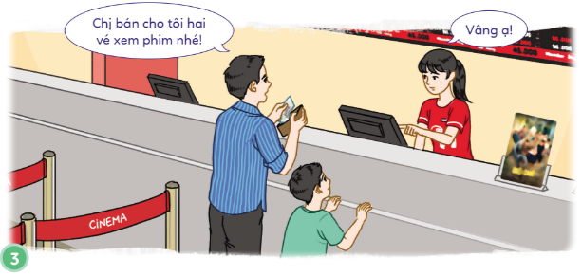
1. Quan sát tranh và trả lời câu hỏi.

Slide 13
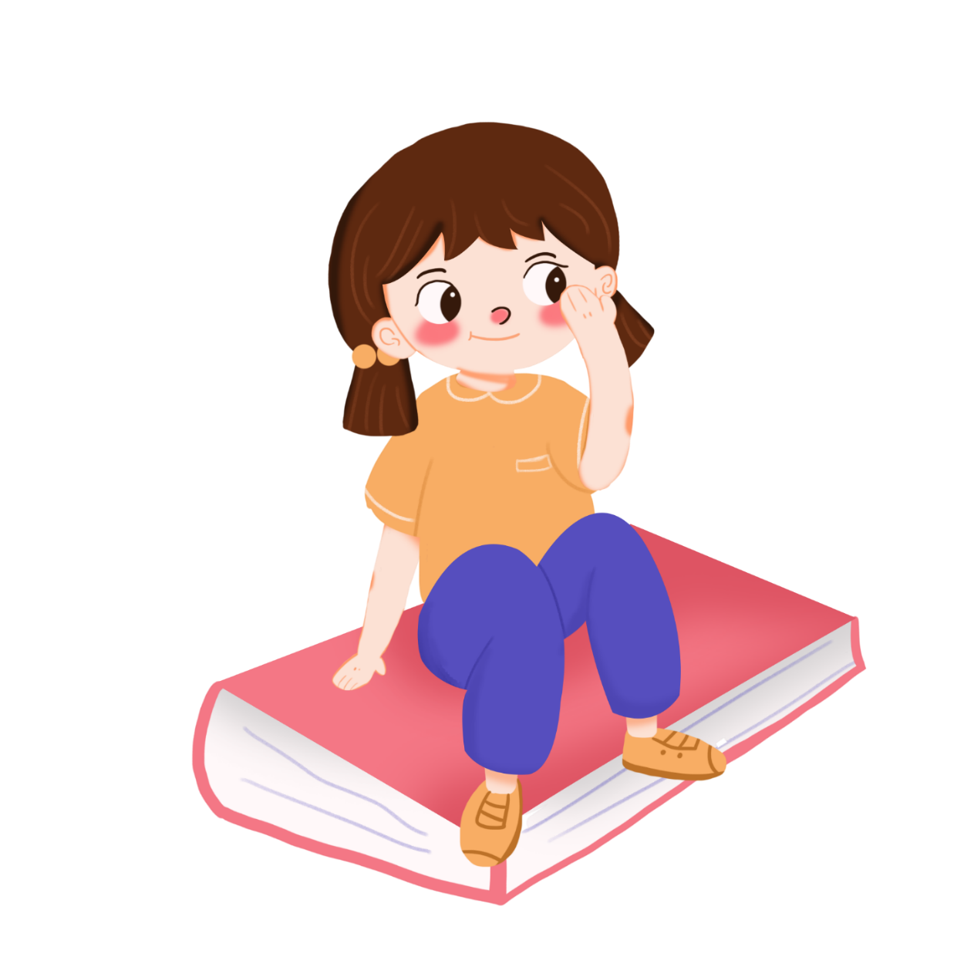
a. Các nhân vật trong tranh đang sử dụng tiền để làm gì?

Slide 14
Hai bố con sử dụng tiền để mua xe đạp.
Bạn nhỏ sử dụng tiền để biếu ông mua đồ ăn vặt.
Người bố sử dụng tiền để mua vé xem phim.

Slide 15
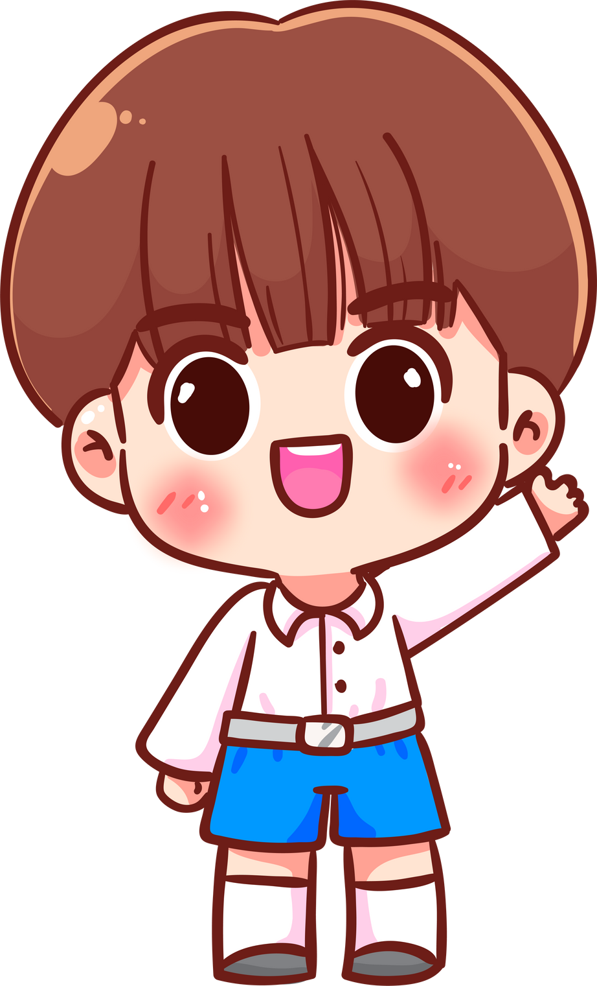
b. Em hãy nêu vai trò của tiền.

Slide 16
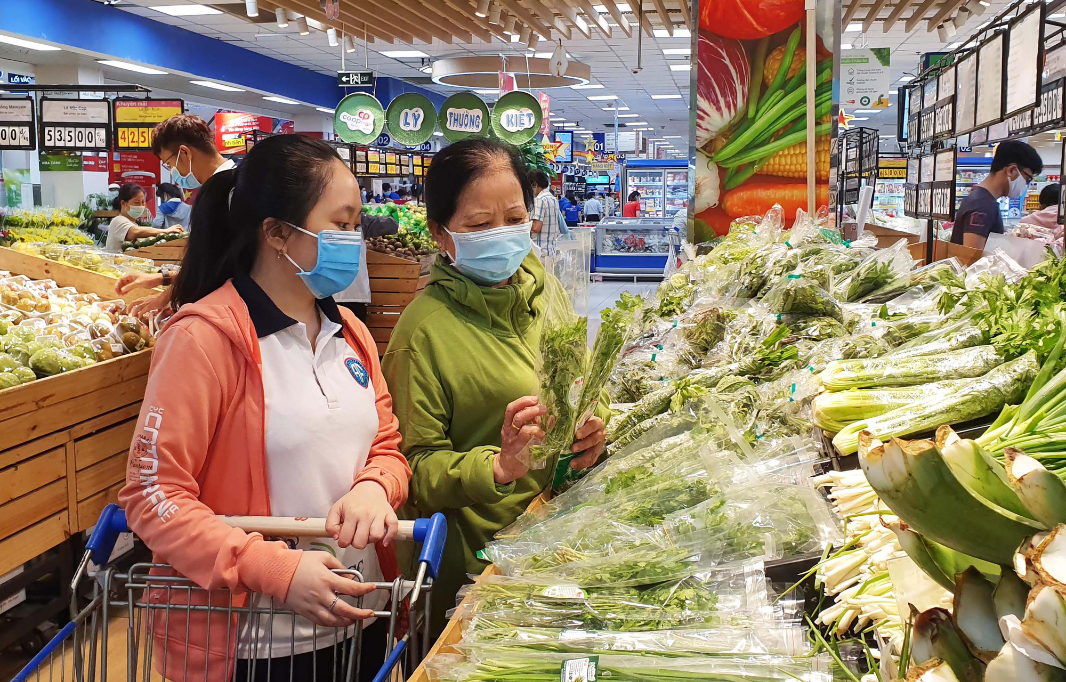
Tiền giúp con người mua được thức ăn, nước uống, các đồ dùng phục vụ cho sinh hoạt cá nhân.

Slide 17
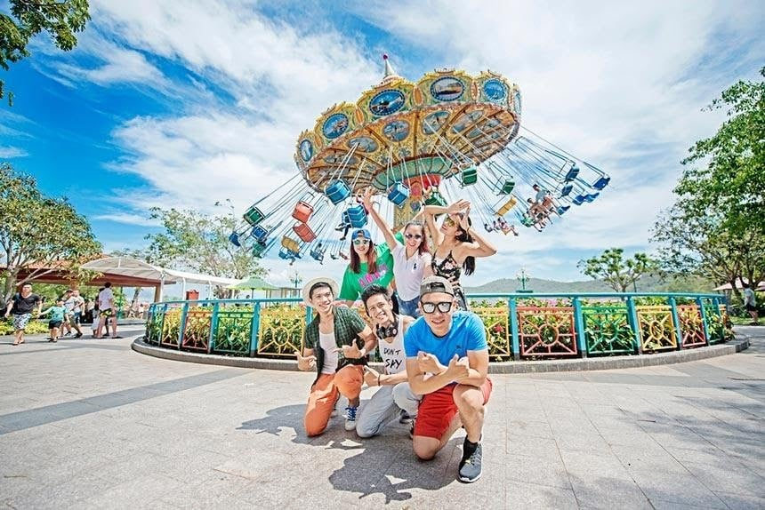
Tiền giúp con người chi trả các dịch vụ vui chơi, giải trí.

Slide 18
Tiền còn giúp con người chi trả các dịch vụ sức khỏe của bản thân và gia đình, giúp đỡ người khác khi cần thiết,....

Slide 19
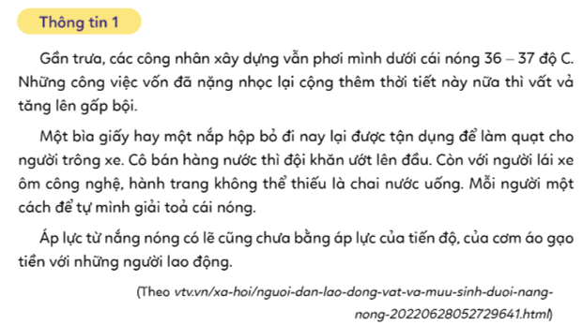
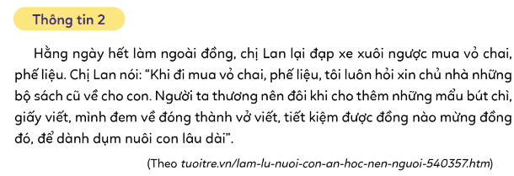
2. Đọc thông tin và trả lời câu hỏi

Slide 20
a. Theo em, đâu là khó khăn của người lao động khi kiếm tiền?
Khó khăn: Làm việc ở thời tiết nóng nực, tiêu hao cơ bắp làm ảnh hưởng đến sức khỏe thể chất, tiêu hao năng lượng tinh thần làm ảnh hưởng đến sức khỏe tinh thần,...

Slide 21
b. Vì sao em phải quý trọng đồng tiền?
Đồng tiền do người lao động vất vả làm ra; quý trọng đồng tiền cũng là quý trọng công sức lao động của người khác.

Slide 22
Kết luận
Kết luận
Trong cuộc sống để kiếm được đồng tiền con người đã đổ bao nhiêu mồ hôi công sức, khó khăn, vất vả. Vì vậy chúng ta phải biết quý trọng đồng tiền

Slide 23
Notes:
Thiết kế: Hương Thảo – Zalo 0972115126. Các nick khác đều là giả mạo

Slide 24
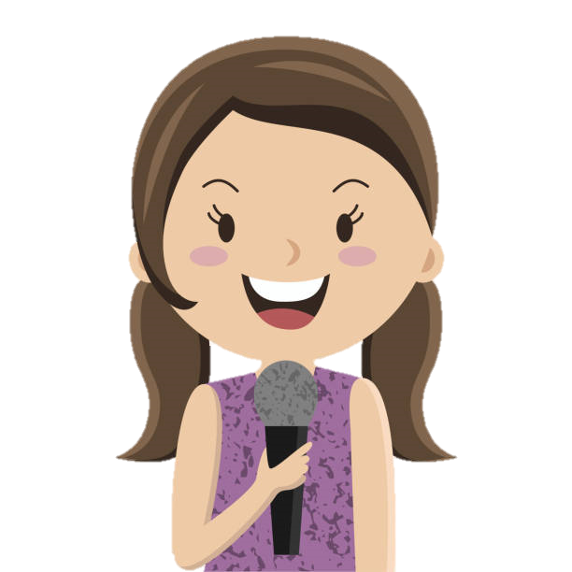
Em hãy sưu tầm và kể một câu chuyện có ý nghĩa về quý trọng tiền.

Slide 26
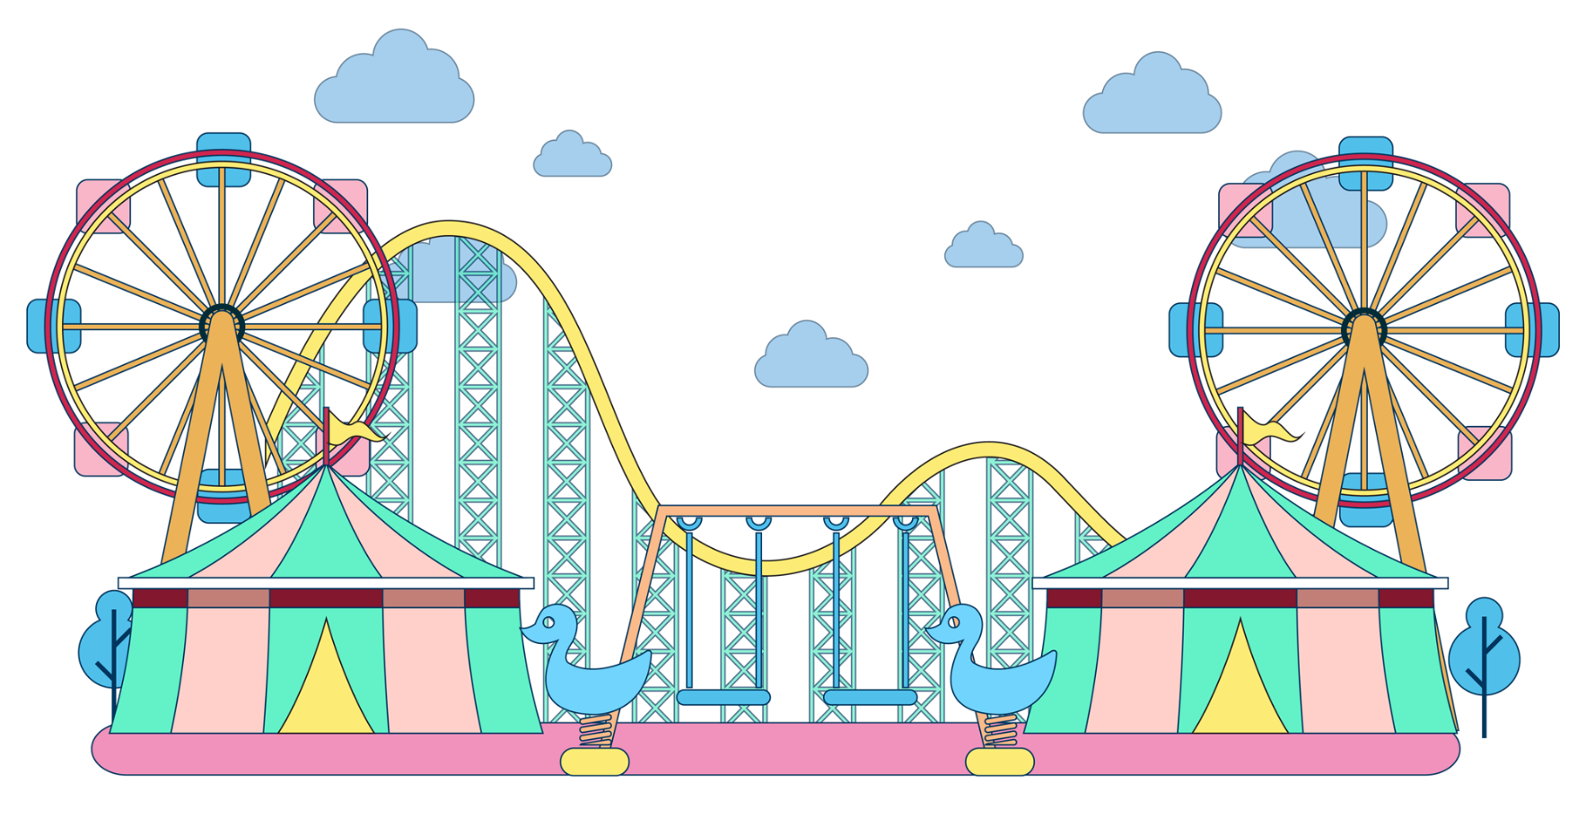
Dặn dò
- Về nhà xem lại bài và chuẩn bị bài tiếp theo.

